Slide 1


















Chào mừng các em đến với tiết toán

Slide 2


Slide 3




Thứ ngày tháng năm 2022
Toán
Trong lớp học có bao nhiêu cái bóng đèn, bao nhiêu cái quạt?

Slide 4
CHỦ ĐỀ 13
LÀM QUEN VỚI YẾU TỐ THỐNG KÊ XÁC SUẤT
BÀI 64:
THU THẬP, PHÂN LOẠI,
KIỂM ĐẾM SỐ LƯỢNG

Slide 5
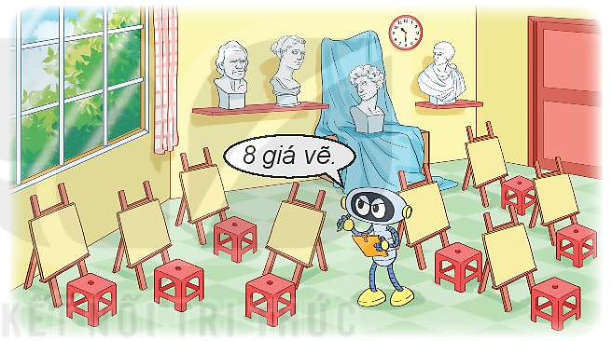
Rô bốt được giao nhiệm vụ kiểm tra số lượng một số đồ vật trong phòng học.
Giá vẽ | Đồng hồ | Bức tượng | Ghế
8 | 1 | 4 | 8

Slide 6
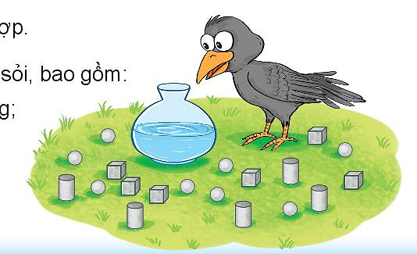
1
Quan sát tranh để tìm số thích hợp
Xung quanh quạ đen có ? viên sỏi, bao gồm:
? viên sỏi dạng khối lập phương;
? viên sỏi dạng khối trụ;
? viên sỏi dạng khối cầu;
6
5
8

Slide 7
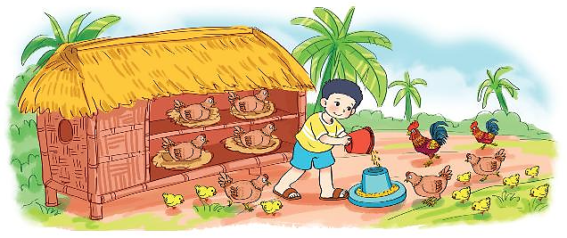
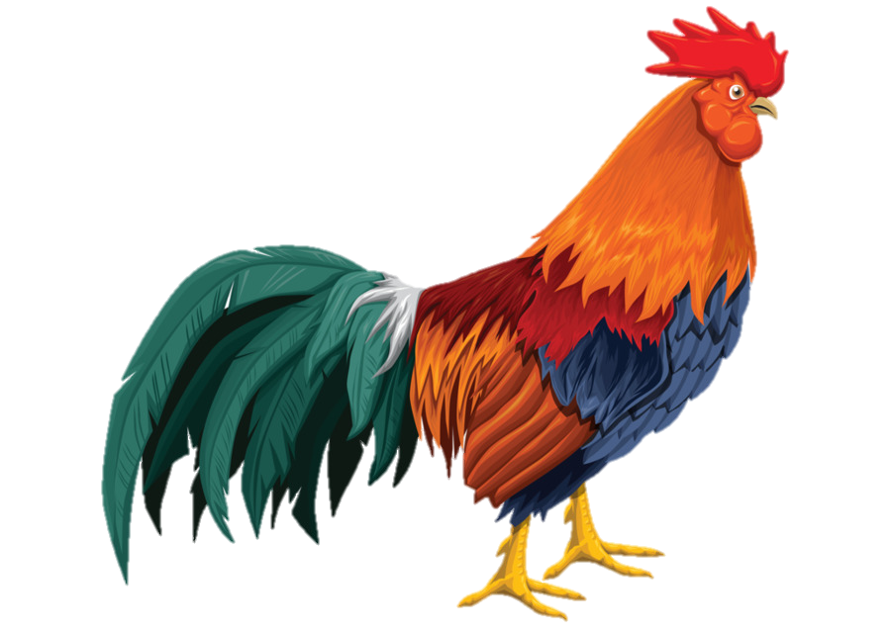
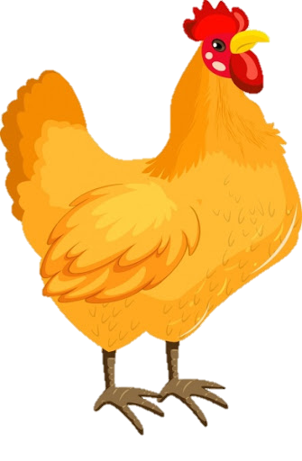
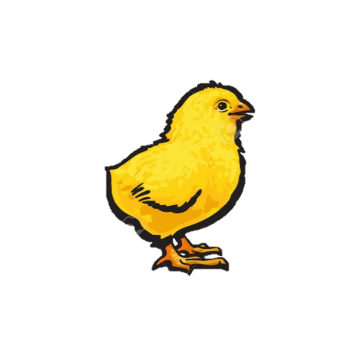
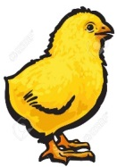
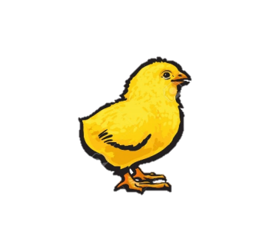

2
Quan sát tranh để trả lời
Số ?
Mỗi loại gà có bao nhiêu con?
Gà trống | Gà mái | Gà con
2
7
9
b) Chọn câu trả lời đúng
Loại gà nào nhiều nhất
Gà trống B. Gà mái C. Gà con
Loại gà nào ít nhất
Gà trống B. Gà mái C. Gà con
c) Có tất cả bao nhiêu con gà?
Gà con
Gà mái
Gà trống
2 + 7 + 9 = 18 (con)

Slide 8
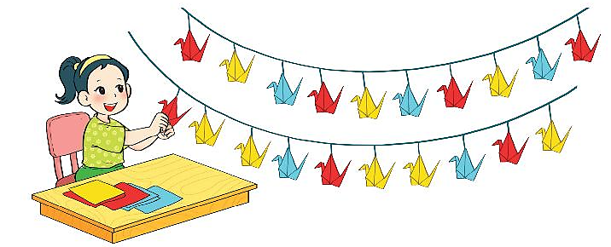
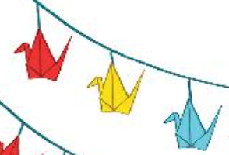
3
Quan sát tranh rồi trả lời
a. Mai gấp được bao nhiêu con hạc giấy mỗi màu?
7
8
5
b. Hạc giấy màu nào nhiều nhất?
Hạc giấy màu nào ít nhất?

Slide 9

Tiết học kết thúc !
Chúc các con chăm ngoan! Học giỏi!

